Slide 1

3.3 范数的一些应用
逆矩阵的扰动分析
谱半径及其性质

Slide 2
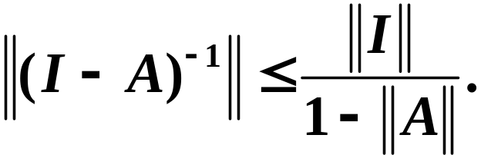
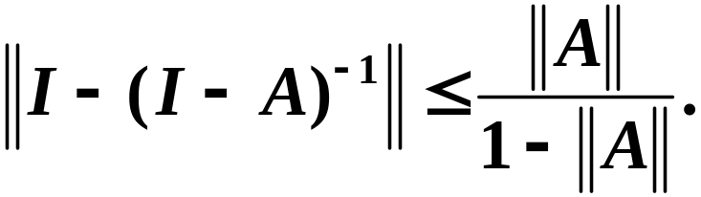
1. 逆矩阵的扰动分析
定理1：设A∈C^{n×n}，且对某种矩阵范数||A||<1，则矩阵I-A可逆，且有
定理2：设A∈C^{n×n}，且对某种矩阵范数||A||<1，则有

Slide 3
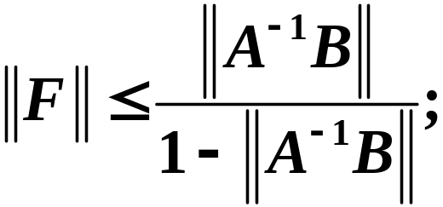
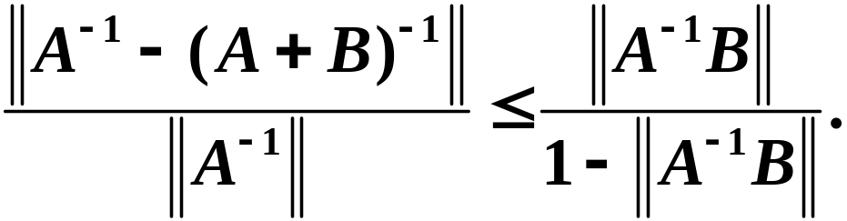
定理3：设A∈C^{n×n}可逆，B∈C^{n×n}，且对某种矩阵范数有||A⁻¹B||<1，则有
(1) A+B非奇异；
(2) 设F=I-(I+A⁻¹B)⁻¹，则
(3)
称cond(A)=||A|| ||A⁻¹||为矩阵A的条件数(condition number)，它反映了A⁻¹对扰动的敏感程度。

Slide 4
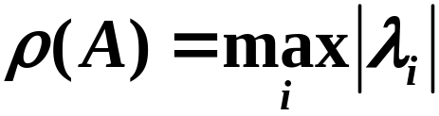
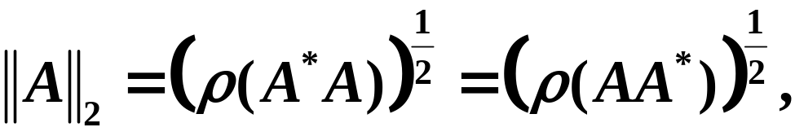
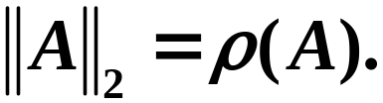
2. 谱半径及其性质
设A∈C^{n×n}的n个特征值为λ₁,λ₂,…,λ_{n}，称
为矩阵A的谱半径(spectral radius)。
例1 ρ(A^{k})=[ρ(A)]^{k}。
例2 矩阵A的2-范数为
若A是Hermite矩阵，则

Slide 5

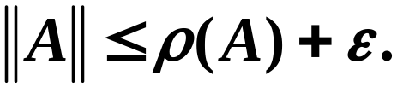
定理4：设A∈C^{n×n}，则对任意一种矩阵范数都有
定理5：设A∈C^{n×n}，则对任意正数ε，必存在某种矩阵范数，使得
上面两个定理揭示了谱半径与范数之间的关系。

